Slide 1
«Правила безопасности на льду весной»

Slide 2
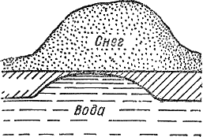
Под весенними лучами солнца лед на водоемах становится рыхлым и непрочным. В это время выходить на его поверхность крайне опасно. Однако каждый год многие люди пренебрегают мерами предосторожности и выходят на тонкий весенний лед, тем самым, подвергая свою жизнь смертельной опасности.

Slide 3
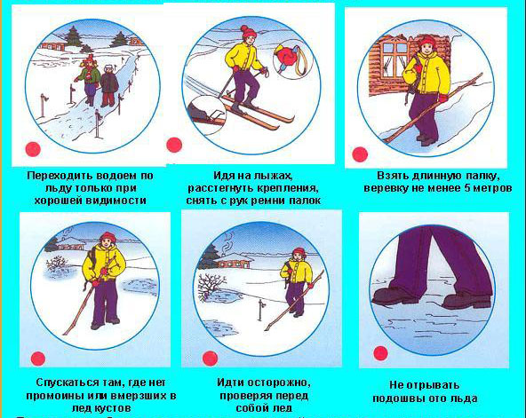

Slide 4
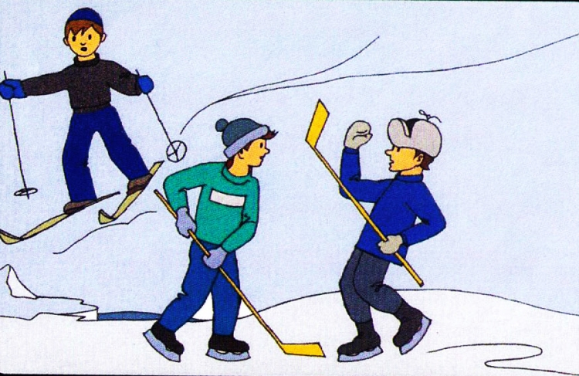
Не катайтесь на лыжах и не играйте на тонком льду!
Он может треснуть и вы окажитесь под ним

Slide 5
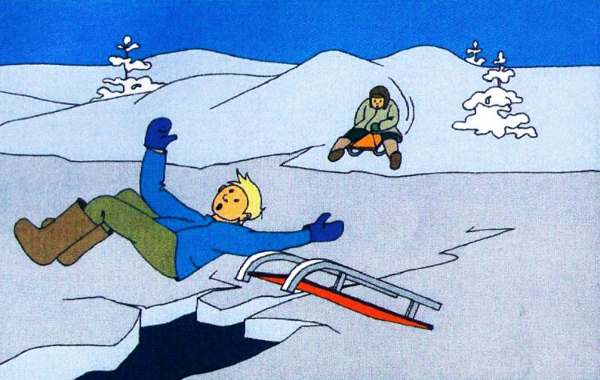
Никогда не скатывайтесь на санках с горки на лед

Slide 6
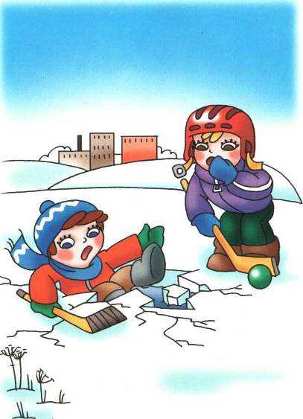
На замерзших озерах
Лед бывает непрочен,
И ходить по такому Безответственно очень!
Водоемы опасны:
Может лед провалиться,
И спасать вас напрасно
Вся округа примчится...
Ведь почти невозможно
К полынье подобраться — Из воды будет сложно Вас вытаскивать, братцы.

Slide 7
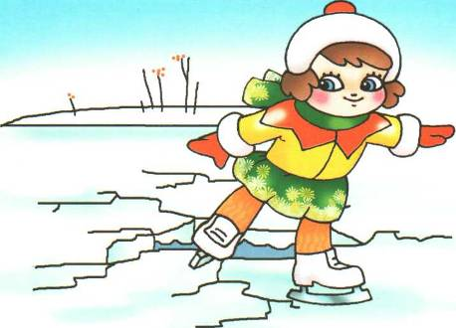
Скорее на коньки! Какие славные деньки!
Но выходить на лед нельзя,
Уже непрочен он, друзья,
Когда есть
трещины на нем, Когда вдруг потеплело днем... Провалишься - придет беда:
Весной холодная вода...

Slide 8
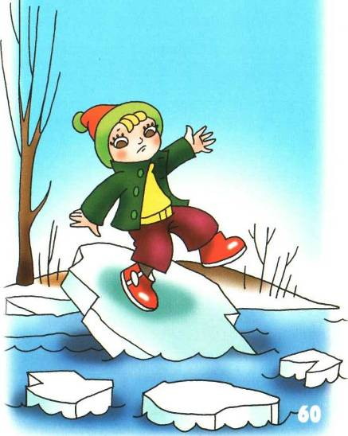
Ура! Весна и ледоход! Плывет, плывет
по речке лед...
Глядят ребята там и тут, Как льдины
по воде плывут.
Ну чем тебе не корабли!
Но нет! –
не уходи с земли!
На лед коварный
не ступай,
Опасно это - так и знай! Такой корабль перевернется,
На части может расколоться
Иль унесет
на центр реки...
Весной от речки
прочь беги!

Slide 9
Если случилась беда! Что делать, если вы провалились в холодную воду:

Slide 17
Нельзя забывать об опасности, которую таят в себе весенние водоемы. Лед только на вид кажется прочным, а на самом деле он уже тонкий, слабый и не выдерживает тяжести не только взрослого человека, но и ребенка. Поэтому не торопитесь выходить на тонкий лед водоемов.
Будьте осторожны и осмотрительны!

Slide 18
Несоблюдение этого совета может привести к провалу на льду. К сожалению, помощь попавшим в беду на воде приходит иногда слишком поздно, и происшествие заканчивается трагически. Чтобы этого не случилось, необходимо помнить, что выходить на весенний лед можно только в крайнем случае и с максимальной осторожностью.

Slide 19
Учащиеся и взрослые, соблюдайте правила поведения на водных объектах, выполнение элементарных мер осторожности - залог вашей безопасности!

Slide 20
ПАМЯТКА
о мерах безопасности
на тонком льду и в период весеннего паводка
Приближается время весеннего паводка. Лед на реках становится рыхлым, «съедается» сверху солнцем, талой водой, а снизу подтачивается течением. Очень опасно по нему ходить: в любой момент может рассыпаться под ногами и сомкнуться над головой.
Помните:
На весеннем льду легко провалиться;
Быстрее всего процесс распада льда происходит у берегов;
Весенний лед, покрытый снегом, быстро превращается в рыхлую массу.

Slide 21
Ребята!
Не выходите на лед во время весеннего паводка.
Не стойте на обрывистых и подмытых берегах – они могут обвалиться.
Когда вы наблюдаете за ледоходом с моста, набережной причала, нельзя перегибаться через перила и другие ограждения.
Если вы оказались свидетелем несчастного случая на реке или озере, не теряйтесь, не убегайте домой, а громко зовите на помощь, взрослые услышат и смогут выручить из беды.
Будьте осторожны!

Slide 22
В период весеннего паводка и ледохода
ЗАПРЕЩАЕТСЯ:
выходить на водоемы;
переправляться через реку в период ледохода;
подходить близко к реке в местах затора льда;
стоять на обрывистом берегу, подвергающемуся разливу и обвалу;
собираться на мостиках, плотинах и запрудах;
приближаться к ледяным заторам, отталкивать льдины от берегов;
измерять глубину реки или любого водоема;
ходить по льдинам и кататься на них.
БУДЬТЕ ВНИМАТЕЛЬНЫ И ОСТОРОЖНЫ!
ЛЕД ВЕСНОЙ ОПАСЕН!

Slide 23
БУДЬТЕ ВНИМАТЕЛЬНЫ И ОСТОРОЖНЫ!
ЛЕД ВЕСНОЙ ОПАСЕН!

